Slide 1
Дидактический материал
для реализации дополнительной общеобразовательной
общеразвивающей программы
«Палитра радуги»
Автор-составитель:
Кравкова Софья Сергеевна,
методист
«Центра творчества»
г. Сосенский

Slide 2
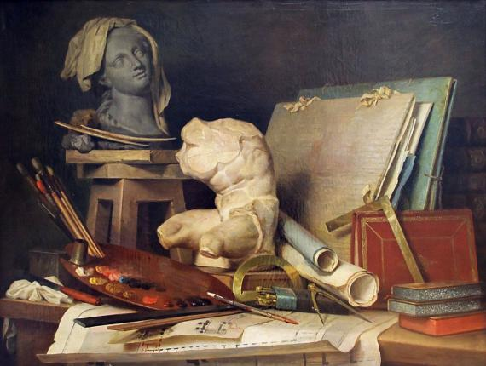
Виды и жанры изобразительного искусства

Slide 3
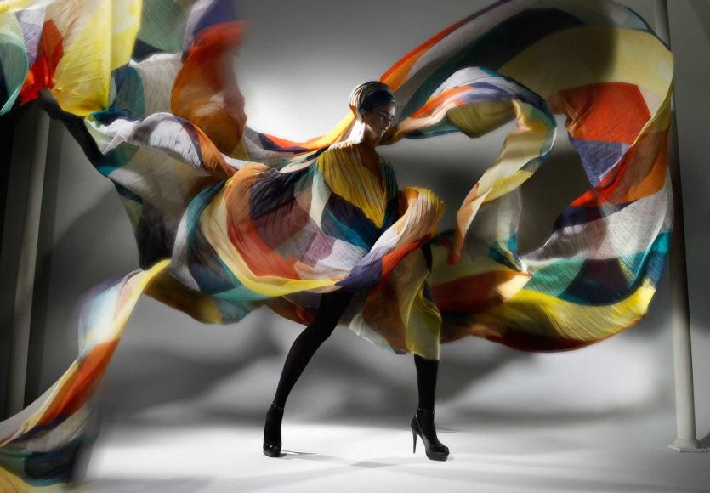
Искусство
(от старославянского слова искоусити) – это художественное творчество в целом.

Slide 4
Скульптура
Архитектура
Виды
искусства
Живопись
Графика
Декоративно-прикладное искусство

Slide 5
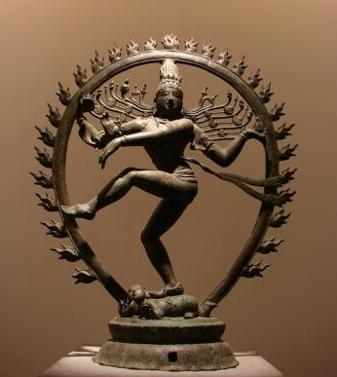
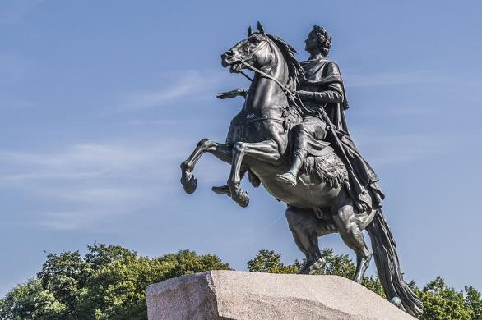
Скульптура
(лат. sculptura, от sculpo — вырезаю, высекаю)
это вид изобразительного пластического искусства, в котором художник создает объемное произведение из твердых материалов. В процессе работы мастер либо высекает (удаляет) лишние слои из исходного цельного блока, либо наращивает на каркас пластический материал (лепит скульптуру). Существует также третий способ получения изваяния — отливка, при котором в заранее подготовленную форму художник заливает расплавленный материал.

Slide 6
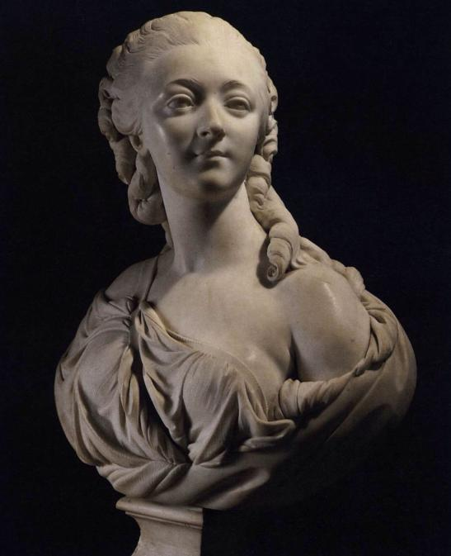
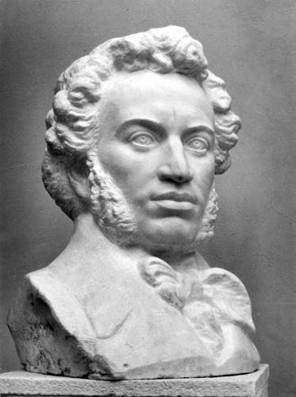
Портретный жанр
(предполагает максимально близкое
к оригиналу сходство художественного
образа с прототипом)

Slide 7
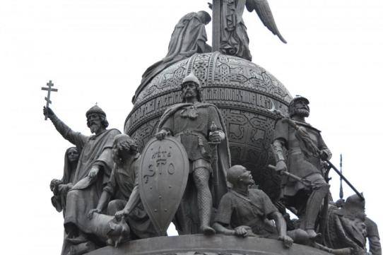
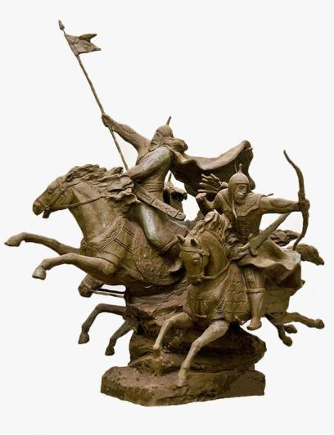
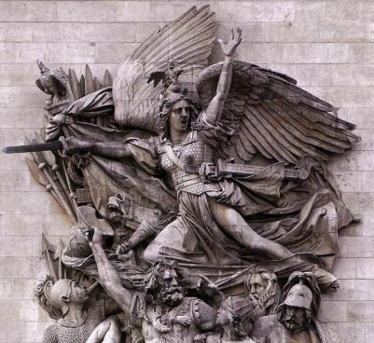
Исторический жанр (помогает сохранить для потомков выдающиеся подвиги и достижения предков)

Slide 8
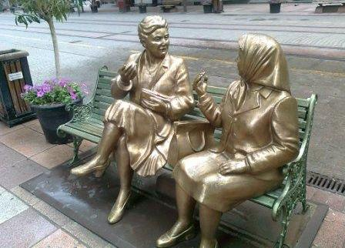
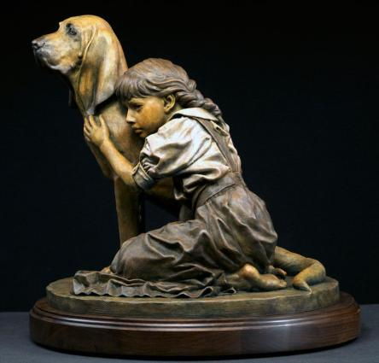
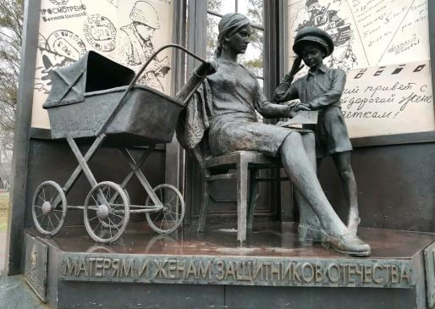
Бытовой жанр
(основан на изображении рядовых событий из жизни простых людей, искусно подмеченных мастером)

Slide 9
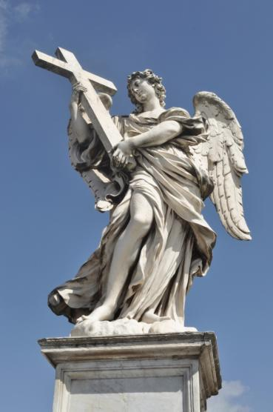
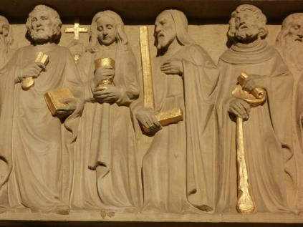
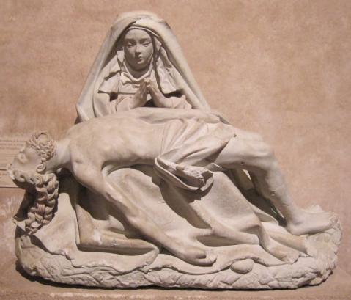
Религиозный жанр (играет важную роль в поддержании незыблемого величия религии и привлечения верующих)

Slide 10
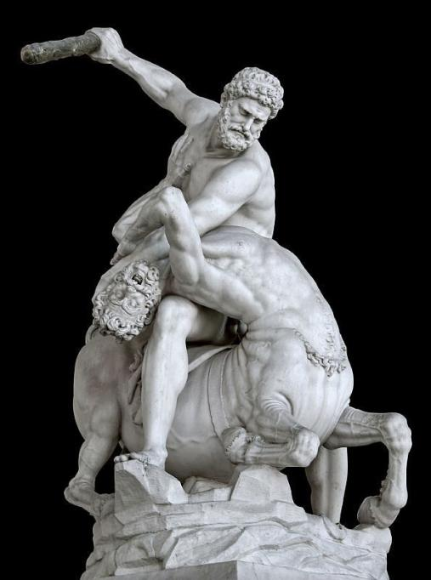
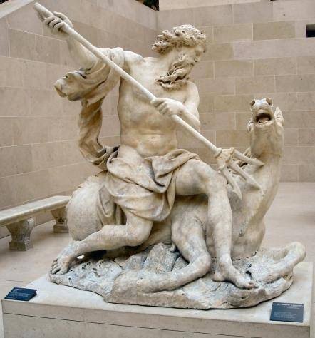
Мифологический жанр (передает в доступной художественной форме вымышленные события из древних преданий и легенд)

Slide 11
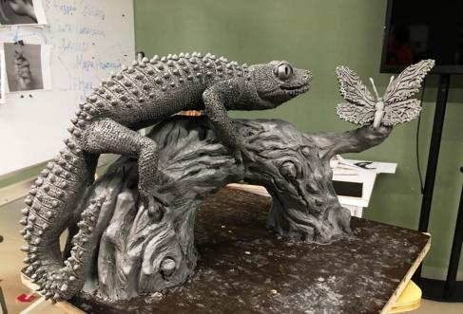
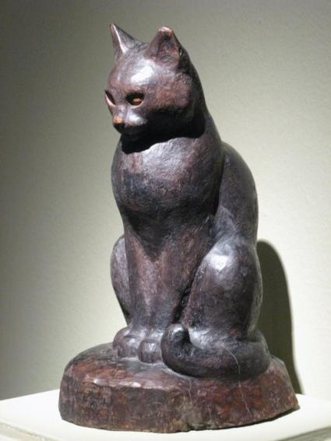
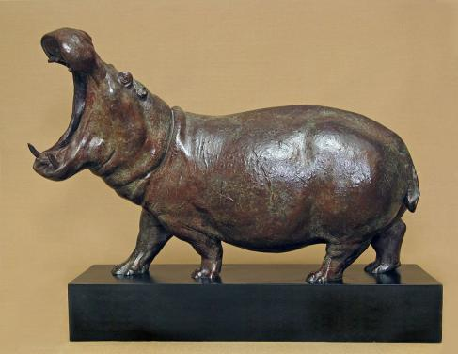
Анималистический жанр (использует разнообразных животных в качестве главных героев произведения)

Slide 12
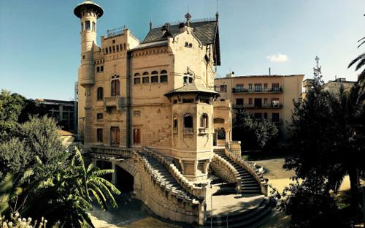
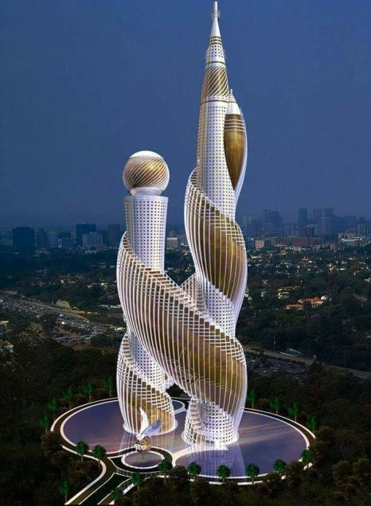
Архитектура

Slide 13
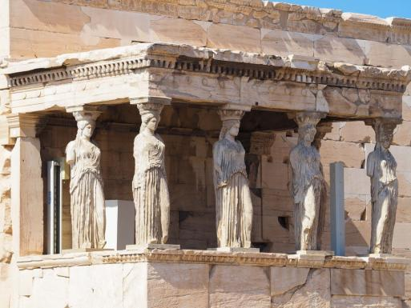
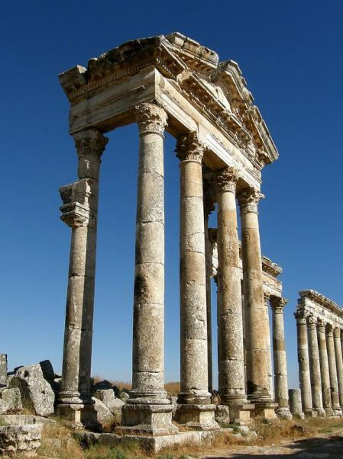
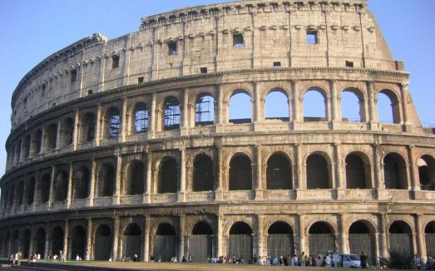
Античный
стиль

Slide 14
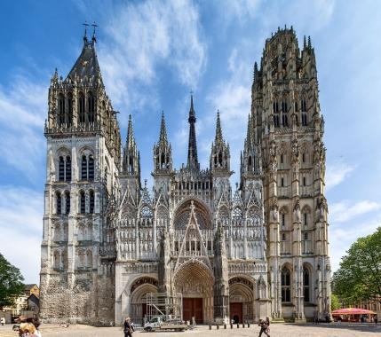
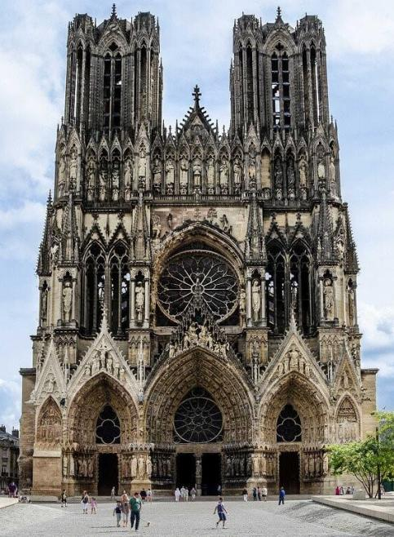
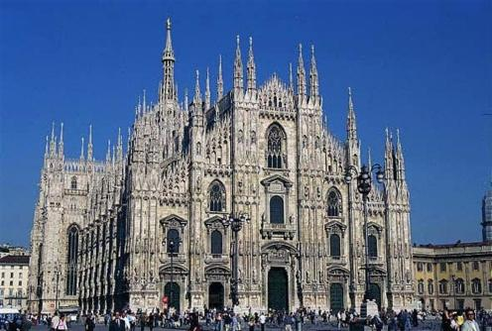
Готика

Slide 15
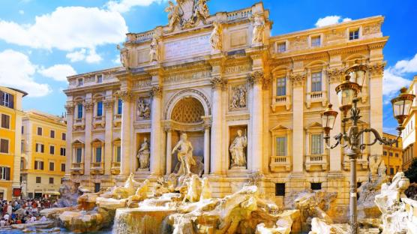
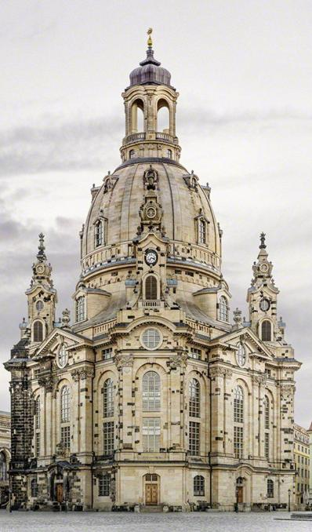
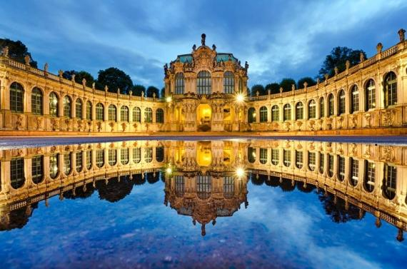
Барокко

Slide 16
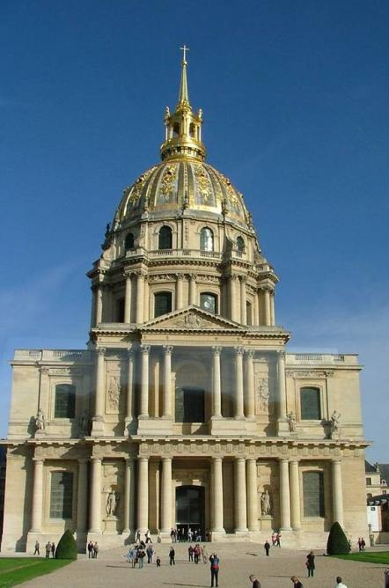
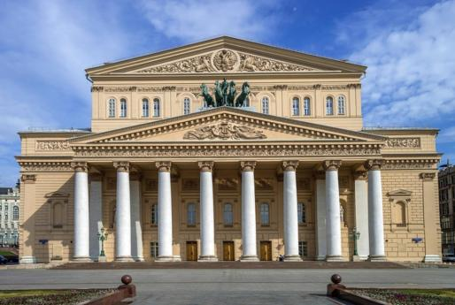
Классицизм

Slide 17
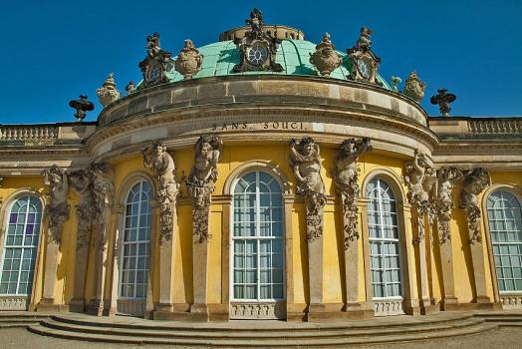
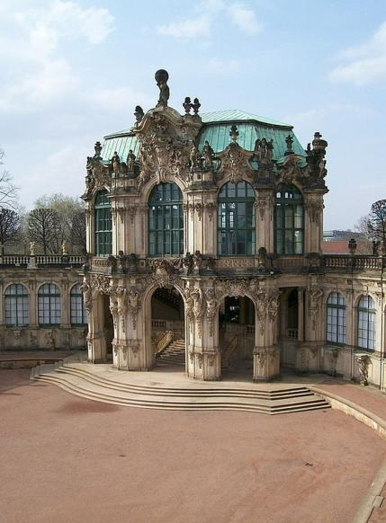
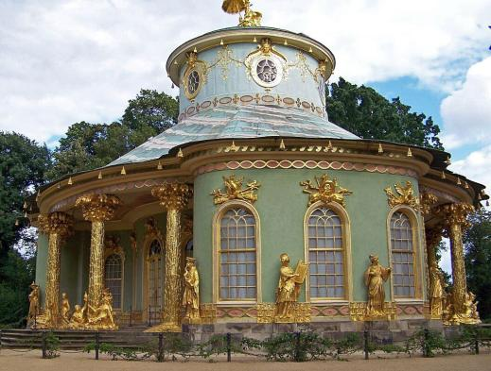
Рококо

Slide 18
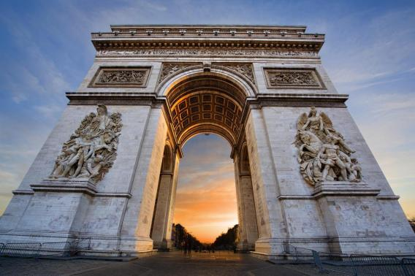
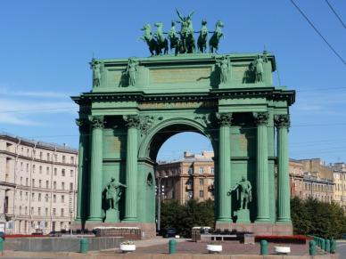
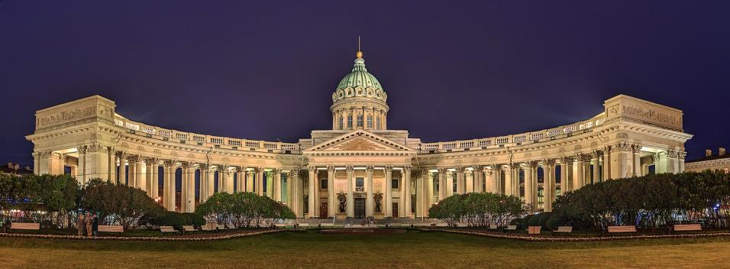
Ампир

Slide 19
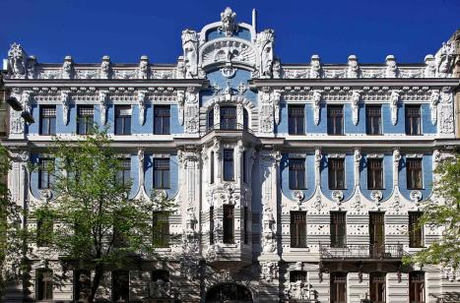
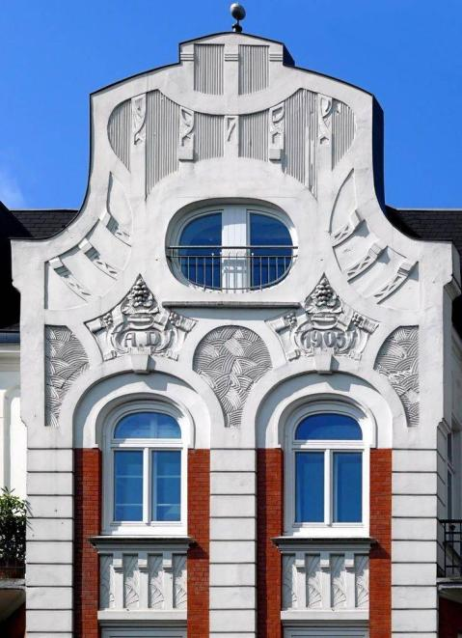
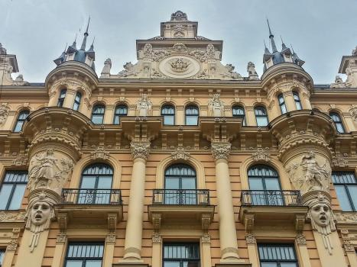
Модерн / Ар-нуво / Югендстиль

Slide 20
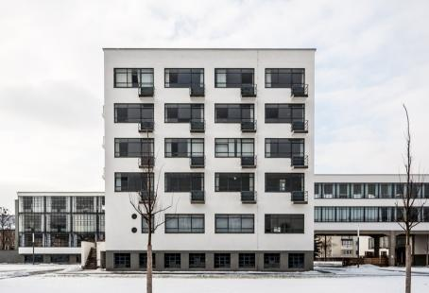
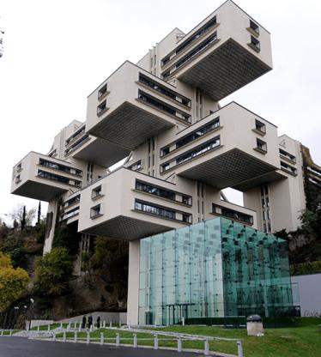
Модернизм

Slide 21
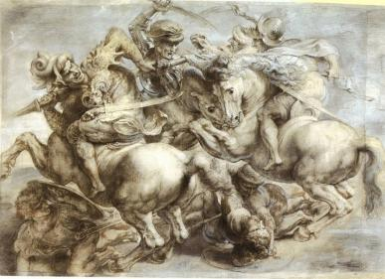
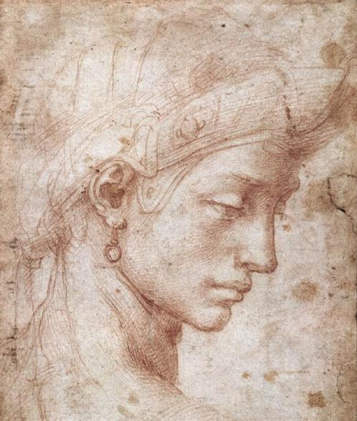
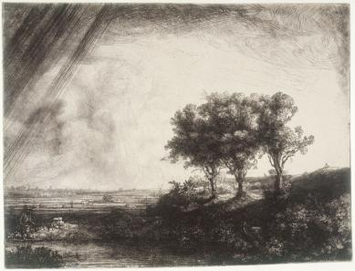
Графика
(от древнегреческого слова «графо», что в переводе означает «писать, чертить, царапать»)

Slide 22
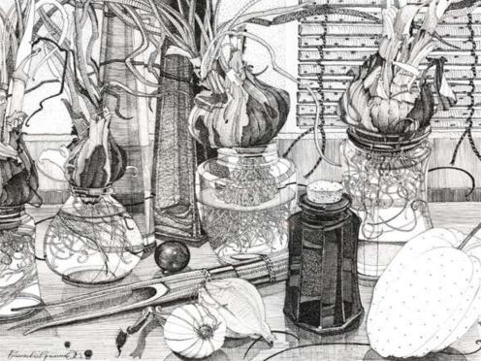
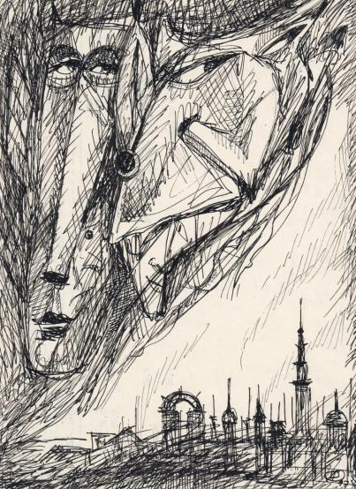
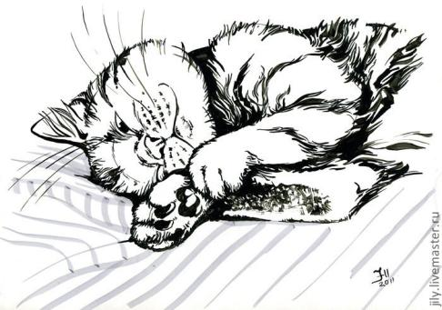
Рисовальная графика
(также называют уникальной) поскольку произведение создаётся в единственном экземпляре

Slide 23
Печатная графика
(позволяет на основе созданной художником печатной формы создавать любое количество изображений)

Slide 24
Компьютерная графика
(не требует переноса на печатный носитель и практически не имеет физических ограничений по копированию)

Slide 25
Декоративно-прикладное искусство
разновидность художественного творчества, в котором результатом труда автора являются предметы, имеющие практическое назначение и/или предназначенные для украшения окружающего людей пространства

Slide 26
Искусная обработка металла
(чеканка, гравировка, литье, ковка, филигрань)

Slide 27
Плетение
(из ниток, стеблей, коры и волокон растений, бисера, бамбука, лозы, бересты, прутьев, а также вязание).

Slide 28
Ткачество
(изготовление на ткацких станках одежды, ковров, шпалер, одеял, поясов, скатертей)

Slide 29
Шитье
(золотное, лоскутное, квилтинг, цветоделие)

Slide 30
Вышивание
(украшение предметов одежды и декора узорами из разноцветных нитей)

Slide 31
Аппликация
(наклеивание на основу кусочков различных материалов)

Slide 32
Инкрустация
(интарсия, маркетри и мозаика)

Slide 33
Валяние
(изготовление предметов быта и декора из натуральной шерсти)

Slide 34
Выжигание
(по дереву или ткани)

Slide 35
Резьба
(по дереву, камню, кости)

Slide 36
Красочная роспись
(по керамическим, металлическим, деревянным, стеклянным, фарфоровым поверхностям)

Slide 37
Авторская обработка кожи

Slide 38
Лепка
(из глины, воска, гипса и других пластичных материалов)

Slide 39
Оригами и киригами
(искусство складывания и вырезания фигур из бумаги)

Slide 40
Скрапбукинг
(оформление альбомов путем наклеивания на страницы вырезок из газет или журналов, фотографий и рисунков)

Slide 41
Живопись

Slide 42
Виды живописи
Декоративная живопись,
главное призвание которой — украшать. Отличается чистыми, сочными цветами, тщательно проработанными формами, логическим построением композиции. Декоративная живопись может быть и станковой, и монументальной.
Станковая живопись
Название получила от слова «станок», под которым подразумевается мольберт. Установив холст на мольберт, мастер имеет возможность не только писать интересный ему сюжет без искажений (как это бывает, если рисовать, сидя за столом), но и время от времени отходить подальше от работы, чтобы оценить результат на расстоянии.
Монументальная живопись
Неразрывно связана с архитектурой. Другое ее название — «мураль», означающее «настенную живопись». Монументальной росписью украшаются потолки, стены зданий. Как правило, сюжет такого «полотна» подчеркивает предназначение сооружения, образует единую с ним концепцию.

Slide 43
Маньеризм
Ренессанс (Возрождение)
Барокко
Стили живописи
Классицизм
Романтизм
Импрессионизм
Авангардизм
Экспрессионизм

Slide 44
Ренессанс (Возрождение)
Стиль появился в Италии, в 14 веке. Ориентирован на изображение светской стороны жизни. Художники воспевают культ человеческого тела, проявляют интерес к деталям. Стал основой для стиля рококо — утонченной «версии» барокко

Slide 45
Маньеризм
Пришел из Италии 16 века. Для стиля характерны: чрезмерный эротизм, изломанность линий, некоторая деформированность, удлиненность фигур, композиционная перегруженность, едкая цветовая палитра, напряженность поз и прочее

Slide 46
Барокко
Стиль возник в 16 веке, в Италии. Дошел до Испании, Франции, Германии. Главные черты — роскошь, пышность, динамизм. Большое внимание уделено украшениям и другим элементам, подчеркивающим состоятельность, принадлежность к богатому сословию

Slide 47
Классицизм
Зародился как стиль в 17 веке, в странах Западной Европы. Спустя сто лет охватил восточную часть. Картины, написанные в стиле классицизма, отличаются натуралистичным, догматическим воспроизведением. Прародитель академизма, приветствующего каноны изобразительного искусства

Slide 48
Романтизм
Возник в западной Европе в конце 18 века. Стиль характеризовался акцентами на эмоции и индивидуализм героев живописных сцен, а также прославлением силы и красоты природы. В большинстве стран романтизм достиг своего пика развития в период с 1800 по 1850 годы

Slide 49
Импрессионизм
Пришел из Франции в конце 19 века. Суть стиля — запечатлеть мгновение с помощью быстрых мазков. Полотна, выполненные в этом стиле, нужно рассматривать с небольшого расстояния, чтобы яркие пятна краски сложились в общую картину

Slide 50
Экспрессионизм
Возник в начале XX века в Европе. Считается, что экспрессионизм — трансформация импрессионизма, который эволюционировал из обычного описания окружающей действительности в выражение субъективного состояния художника.

Slide 51
Авангардизм
Выделился в отдельный стиль в начале XX в. Тесно связан с модернистскими течениями и подразумевает поиск новых форм и образов, а также внедрение в живопись новаторских концепций через упрощение изображения на холсте. Суть авангардизма — непримиримость с традициями, классическим пониманием живописи и борьба со стереотипами

Slide 52
Пейзаж
Портрет
Марина
Натюрморт
Исторический
Жанры живописи
Бытовой
Жанр ню
Архитектурный
Батальный
Анималистика

Slide 53
Портрет
Изображение одного человека или группы людей. Задача художника — правдиво изобразить внешность и внутренний мир натурщика. Делится на индивидуальный, парадный, групповой и автопортрет

Slide 54
Пейзаж
Изображение природы в первозданном или в преображенном человеком виде, допускает присутствие людей, но не определяет их главными героями сюжета. Выделился в отдельный жанр в эпоху Ренессанса

Slide 55
Марина
Появилась в виде автономного жанра пейзажной живописи в Голландии в начале XVII в. Изображает морские виды и события, происходящие на море, в том числе морские сражения и круизы

Slide 56
Исторический
Как отдельный жанр сформировался в расцвет Ренессанса. Включает в себя описание реальных событий современности и прошлого, имеющих социальную значимость в истории одного народа или всего человечества, а также религиозных библейских, евангельских и мифологических сюжетов

Slide 57
Батальный
Возник в Италии в эпоху Возрождения. Изображает сцены морских и сухопутных сражений, военных походов и военного быта. Характерные особенности жанра: внимание к деталям, реалистичность сюжета, информативность и смысловая ценность. Многие батальные произведения написаны очевидцами конкретных событий

Slide 58
Анималистика
(иногда — анимализм)
Ведущий мотив жанра — дикие и домашние животные, птицы, пресмыкающиеся. Одно из самых древних направлений живописи, окончательное формирование которого датируют VIII-XIII вв. Первые изображения животных появились на стенах пещер древнего человека, на холстах — в Древнем Китае

Slide 59
Бытовой
Зародился в античном искусстве, но в отдельный жанр выделился в Средневековье. Направление посвящено изображению приватной и общественной жизни человека, народному быту. Через описание повседневной жизни художники стремятся донести до зрителя социальные проблемы общества

Slide 60
Натюрморт
Как самостоятельный жанр утвердился в XVII веке в Западной Европе. Изображает «мертвую натуру». В основе направления — неодушевленные предметы: дичь, выловленная рыба, фрукты, овощи и букеты цветов, предметы быта (инструменты или посуда)

Slide 61
Архитектурный
Главная тема — архитектурный ландшафт, причем не только городские виды или отдельно стоящие здания, но и интерьер помещений. Архитектура присутствовала в произведениях искусства мастеров Возрождения, но как автономный жанр окончательно сформировалась в голландской живописи XVI-XVII вв.

Slide 62
Жанр ню
Художественный жанр, воспевающий эстетику обнаженного тела, преимущественно, женского. Первые рисунки нагих людей появились в античной Греции и Риме, но в виде отдельного направления ню выделилось в XVII в. в Западной Европе. Изначально жанр ограничивался рамками исторических и мифологических сюжетов, со временем художники начали отображать в таких картинах собственные представления об идеале женской красоты

Slide 63
СПАСИБО ЗА ВНИМАНИЕ!

